Slide 1

Бібліотеки України.
Візія майбутнього
Костирко Тамара Миколаївна,
канд. наук із соціальних комунікацій,
директор Наукової бібліотеки НУК

Slide 2
Фактори впливу
Війна та повномасштабне російське вторгнення
Економічна нестабільність
Реформа децентралізації
“Недолуга” державна політика в галузі
Постійна зміна тих, хто приймає рішення
Хронічне недофінансування науки, освіти, культури
Застаріла нормативно-правова база
Відсутність координації між органами управління
Швидка зміна обставин та невизначеність

Slide 3
Втрати під час війни. Національні бібліотеки
Пошкодження від російських обстрілів
Харківська державна наукова бібліотека ім. Короленка
НБУ ім. Вернадського
Національна наукова медична бібліотека України
Будівлі / приміщення – 797 бібліотек
Зруйновані, не підлягають відновленню – 242
Частково зруйновані /пошкоджені, потребують кап. ремонту – 327
Незначні пошкодження, що потребують ремонту – 328
Відновили свою роботу після ремонту / переміщення – 115
За даними дослідження “Публічні бібліотеки України в умовах російської збройної агресії”
5 етап, станом на 30.06.2023 р.

Slide 4
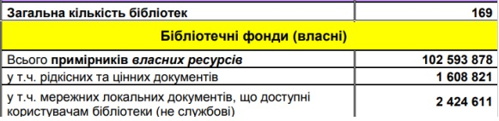
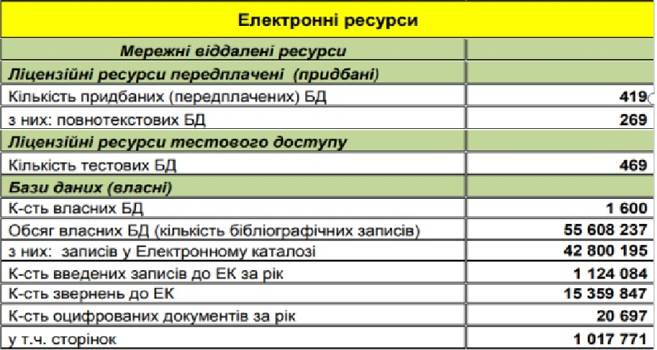
Основні статистичні показники роботи бібліотек ЗВО України за 2022 рік

Slide 5
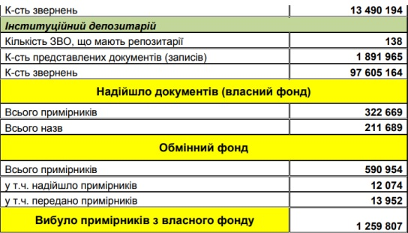

Slide 6
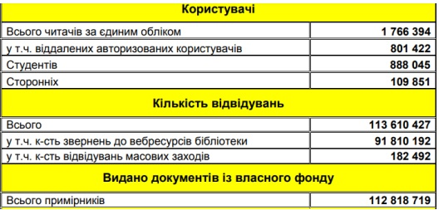

Slide 7
Виклики
Мінімальне фінансування
Застаріла матеріально-технічна база
Неактуальні фонди
Відсталість впровадження ІТ
Кадри
Зруйновані та пошкоджені бібліотеки – 700 +
Закриття бібліотек
Втрата фондів та обладнання
Відтік бібліотечних фахівців
Біженці та внутрішньо переміщенні особи
Постійна небезпека
Психологічні проблеми
Люди з інвалідністю
Блекаут

Slide 8
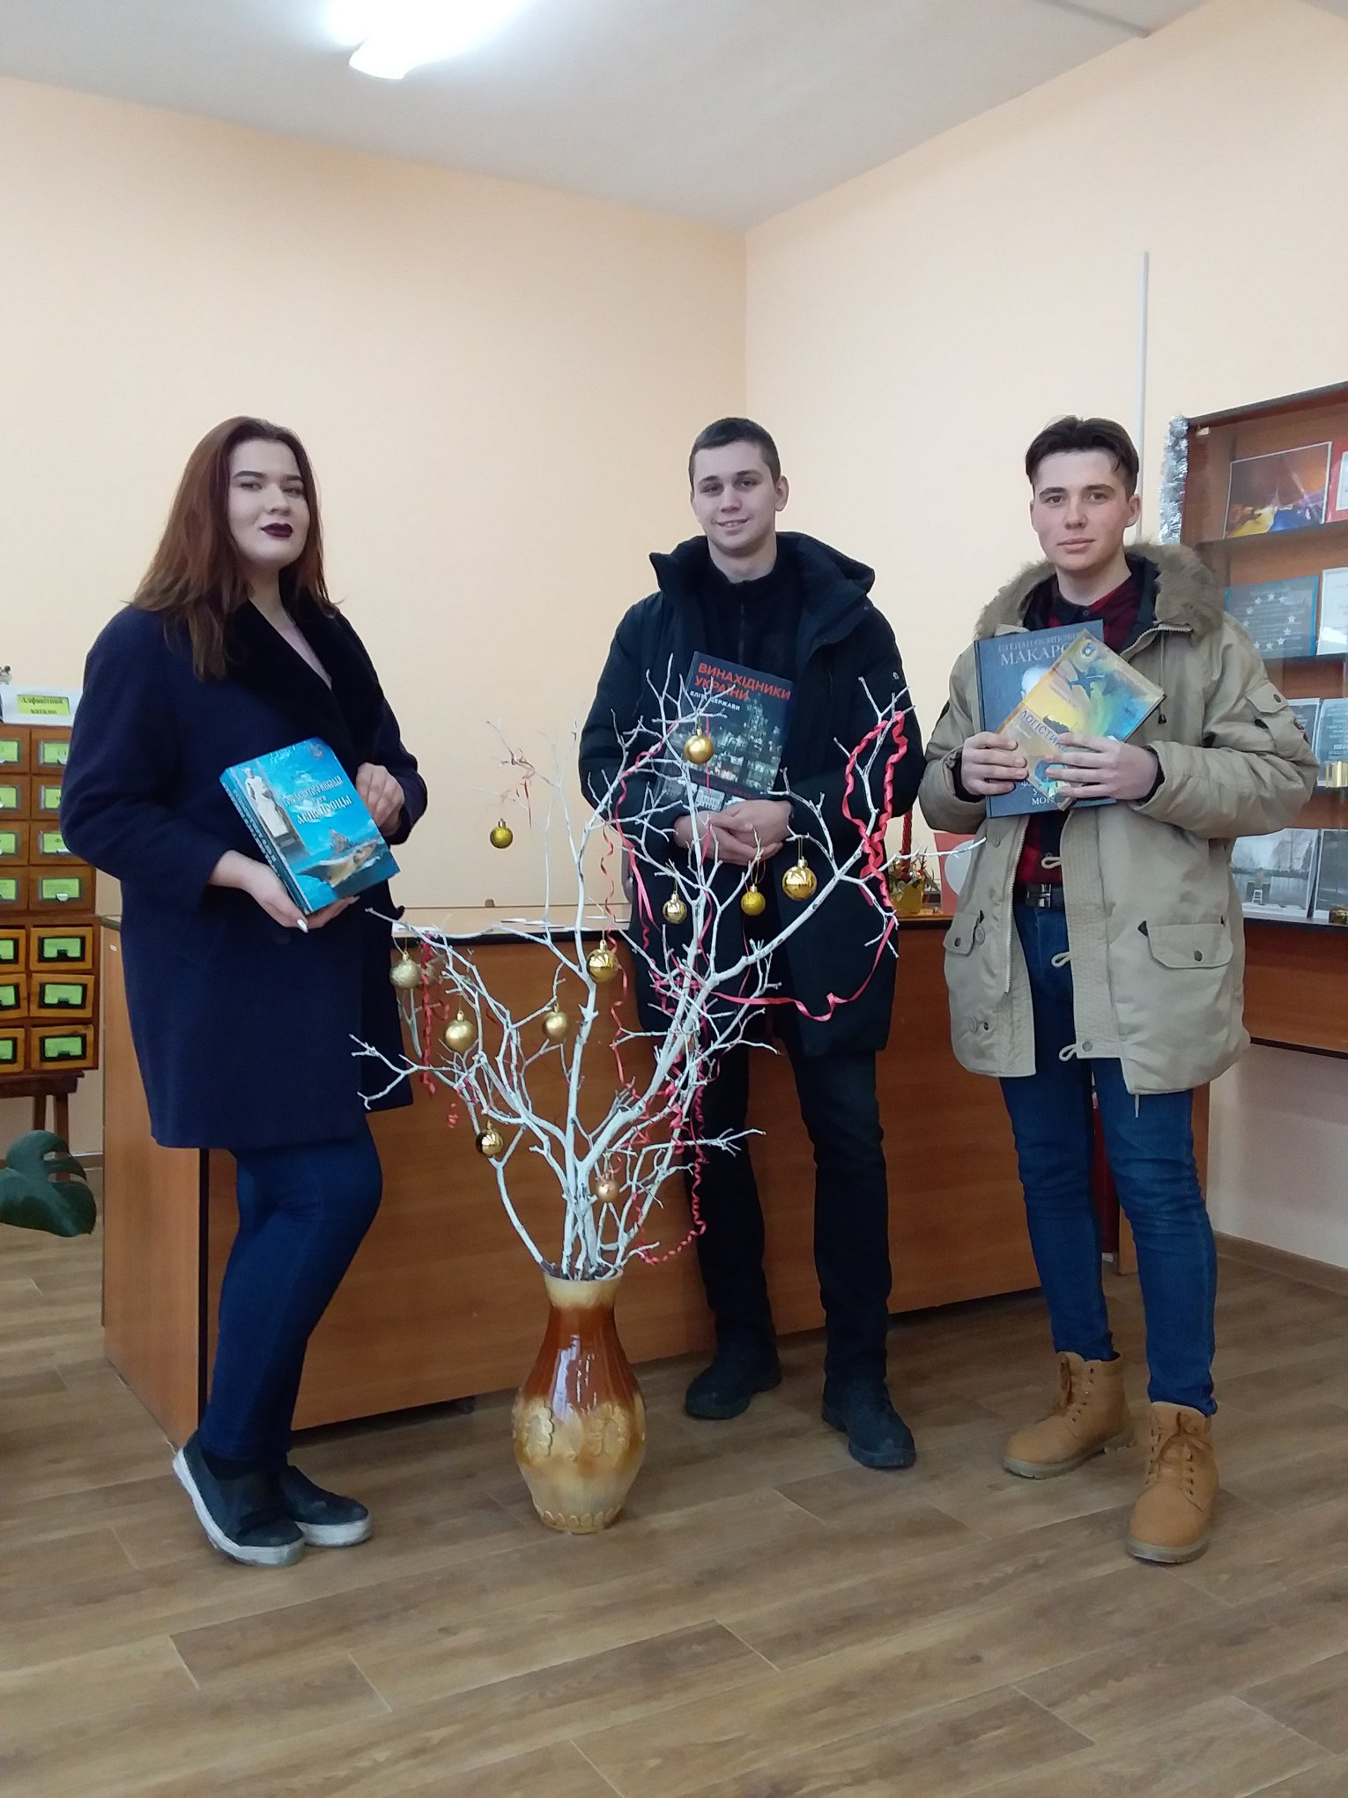
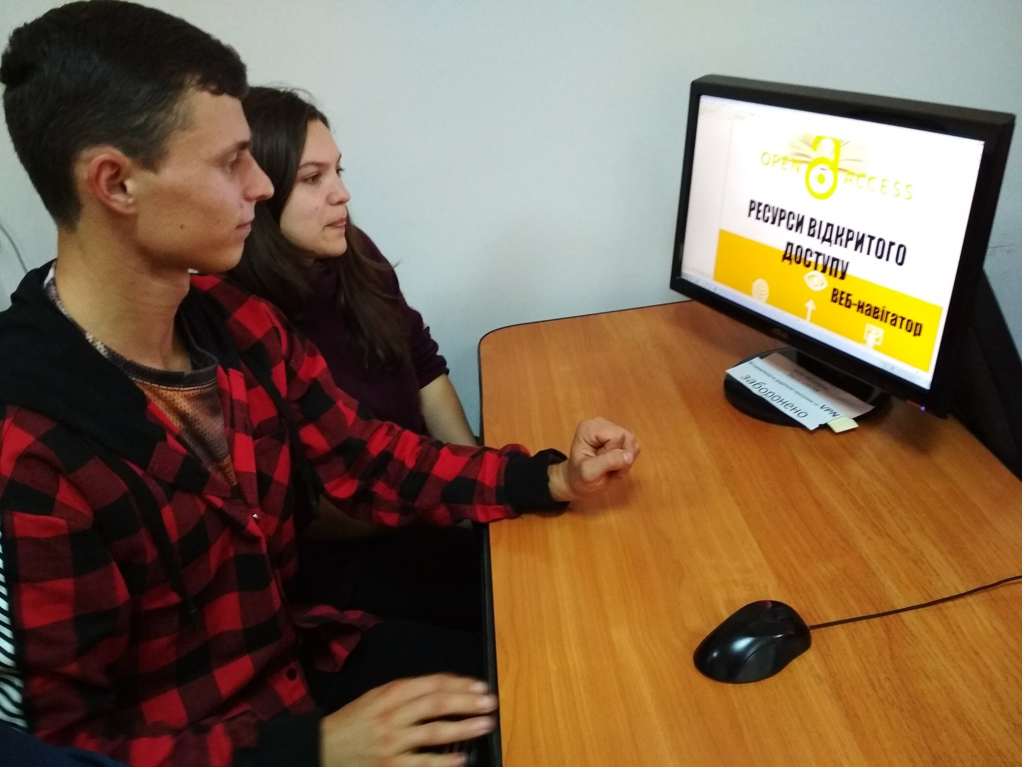
Бібліотеки незламні
Послуги – наживо + дистанційно
Нові моделі та активності – як відповідь на виклики

Slide 9
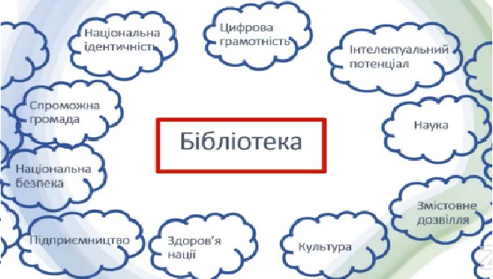

Slide 10
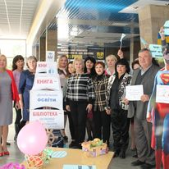
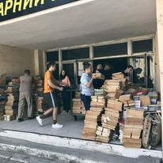
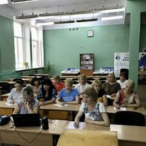
Бібліотеки - простір співдії, місце сили, зростання та дозрівання
людей майбутнього
майбутнього громади
майбутнього України

Slide 11
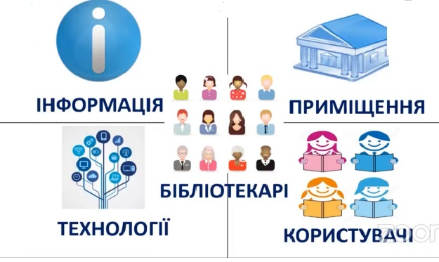

Slide 12
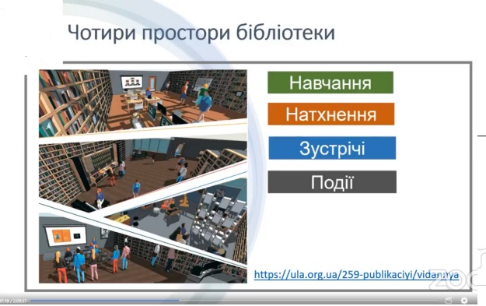

Slide 13

Підприємницька екосистема
Співтовариство організацій та окремих осіб (учасників екосистеми),
які взаємодіють на умовах співробітництва та взаємної вигоди та
створюють продукти й
доносять їх як цінність споживачам,
досягаючи при цьому спільних цілей

Slide 14

Спільні цілі
Розвиток людського потенціалу та громадянського суспільства в Україні.
Екосистема: автори, видавці, книжкові магазини, бібліотеки, держава, громадські організації, читачі...

Slide 15
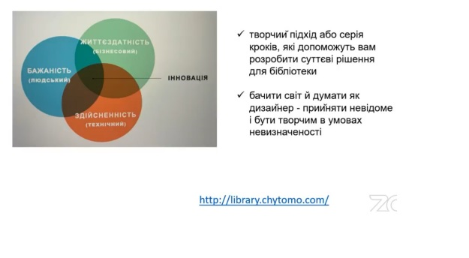
Дизайн мислення - методологія та спосіб мислення

Slide 16
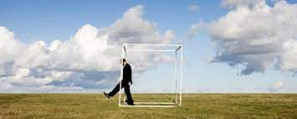
Вийти за межі

Slide 17
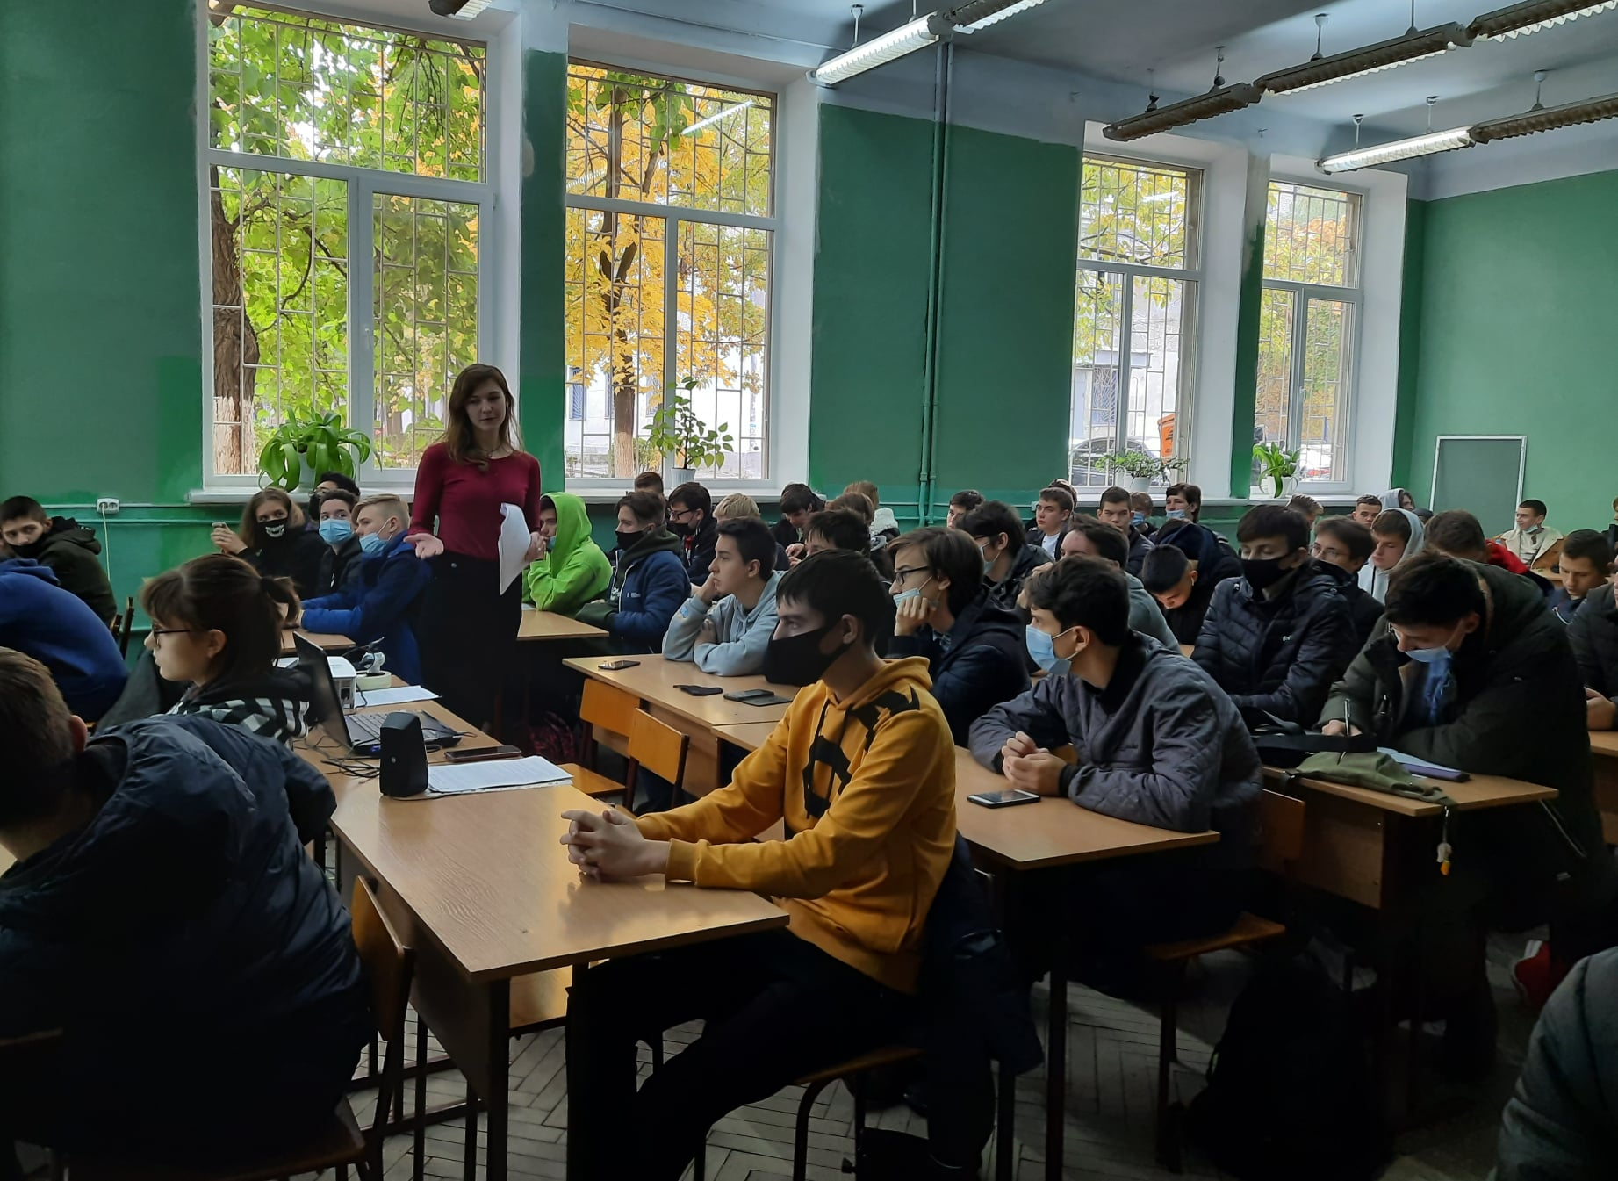
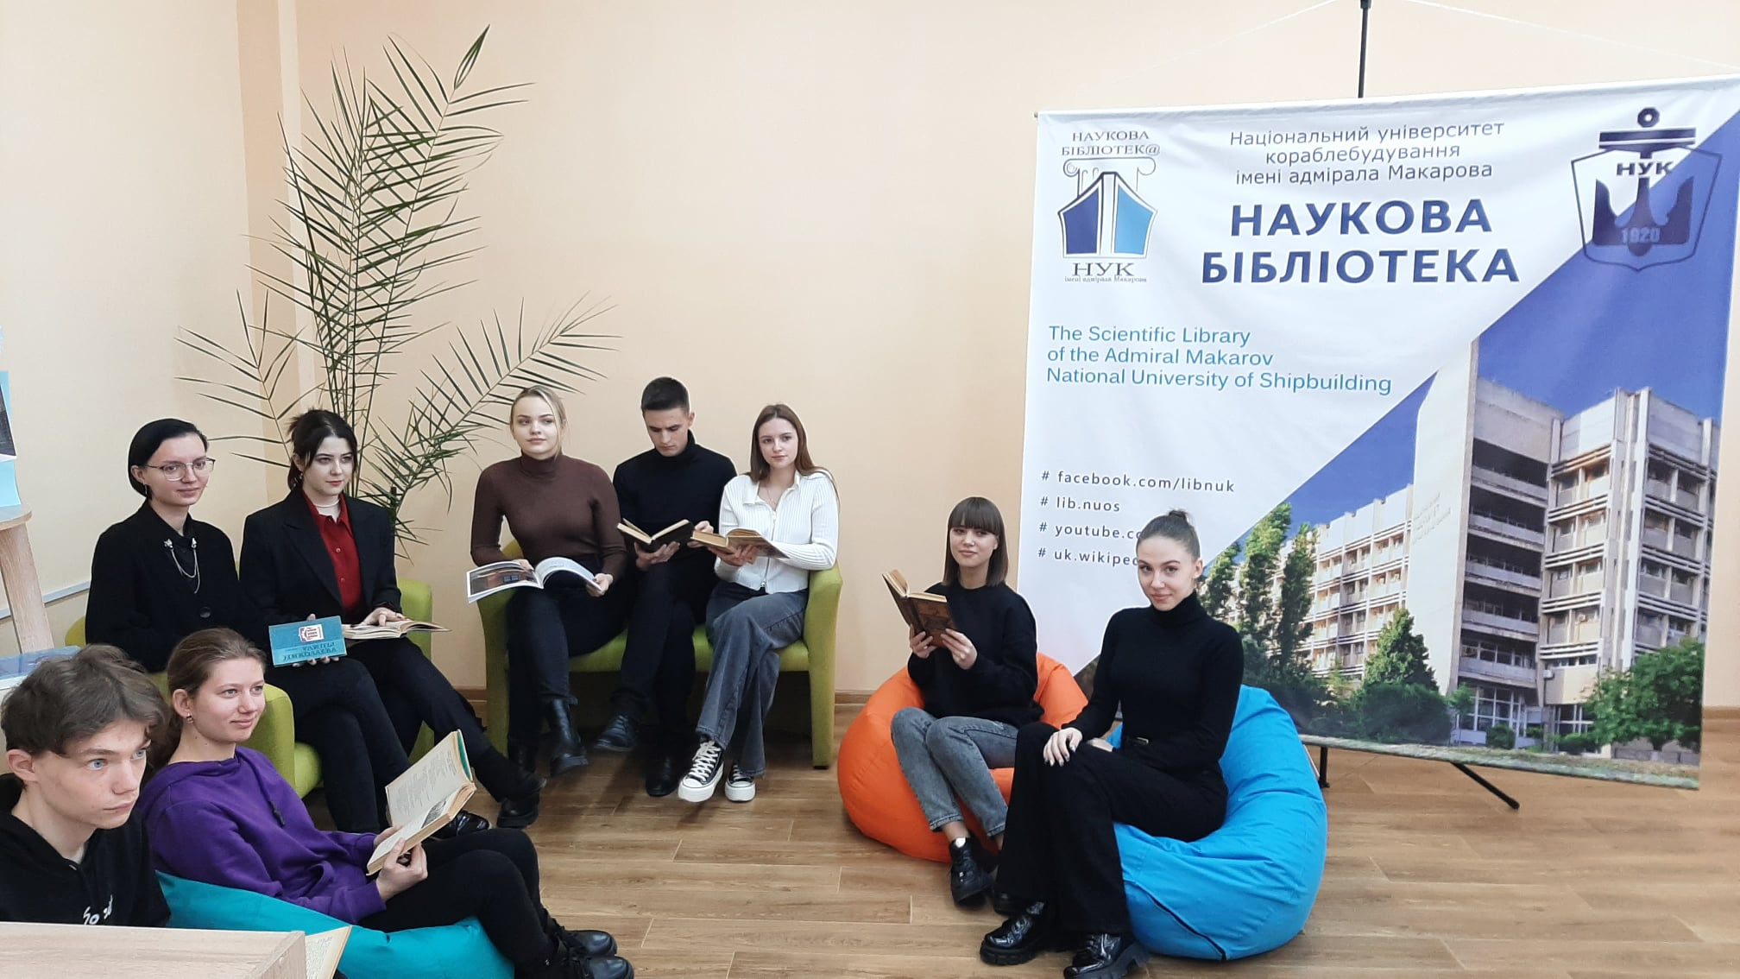
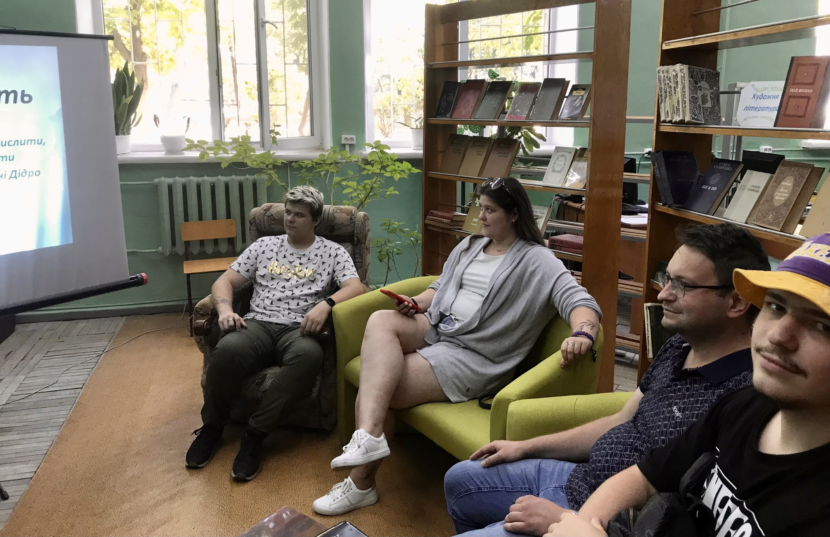
Бібліотеки - доступний, зручний та безпечний простір
Фізична і психологічна безпека та комфорт
Безбар’єрність, універсальний дизайн
Укриття + відкритий простір
Можливість спілкування + можливість усамітнитися
Толерантність і довіра

Slide 18
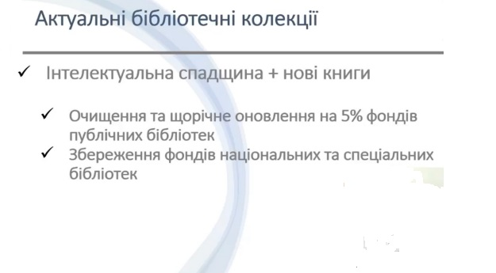
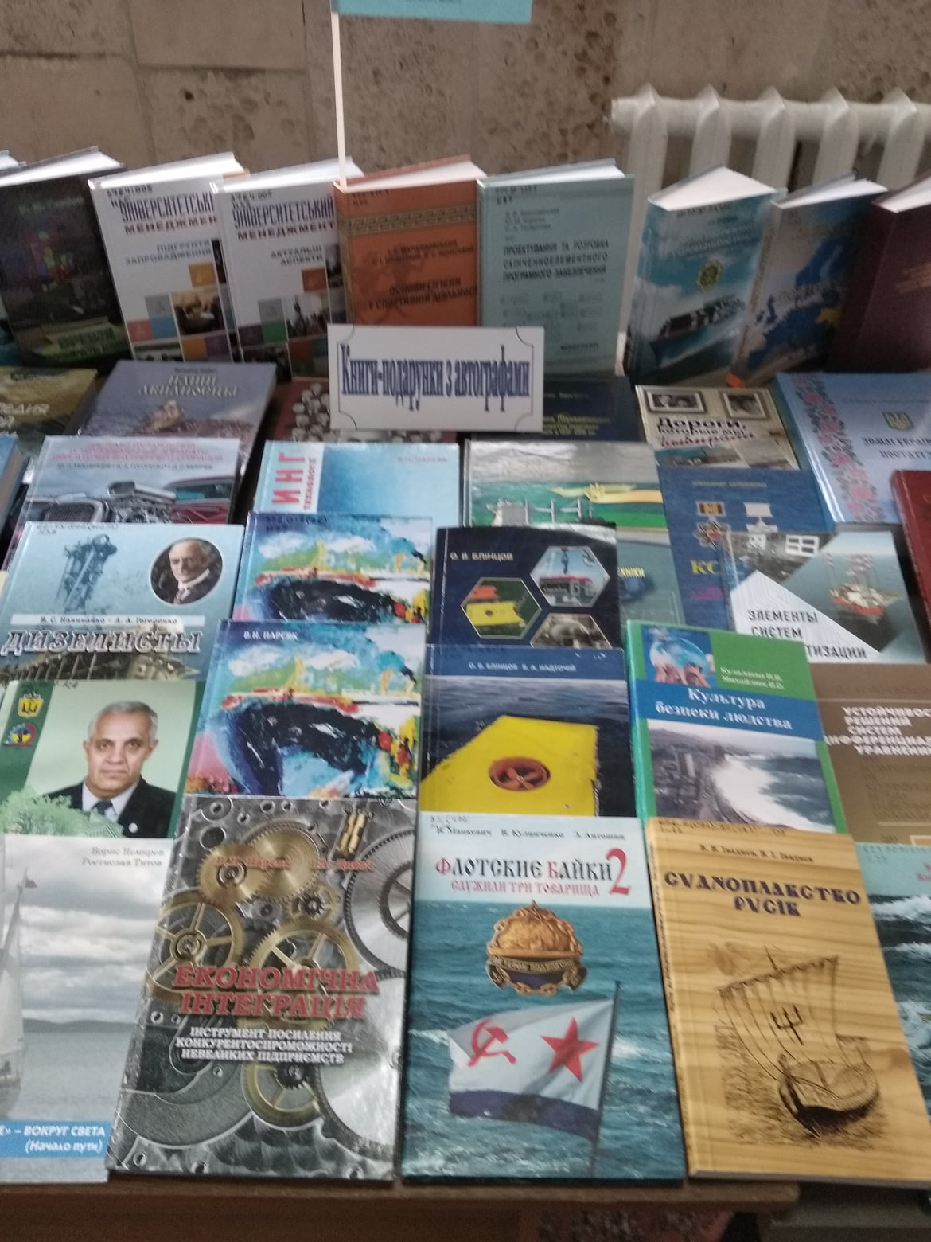
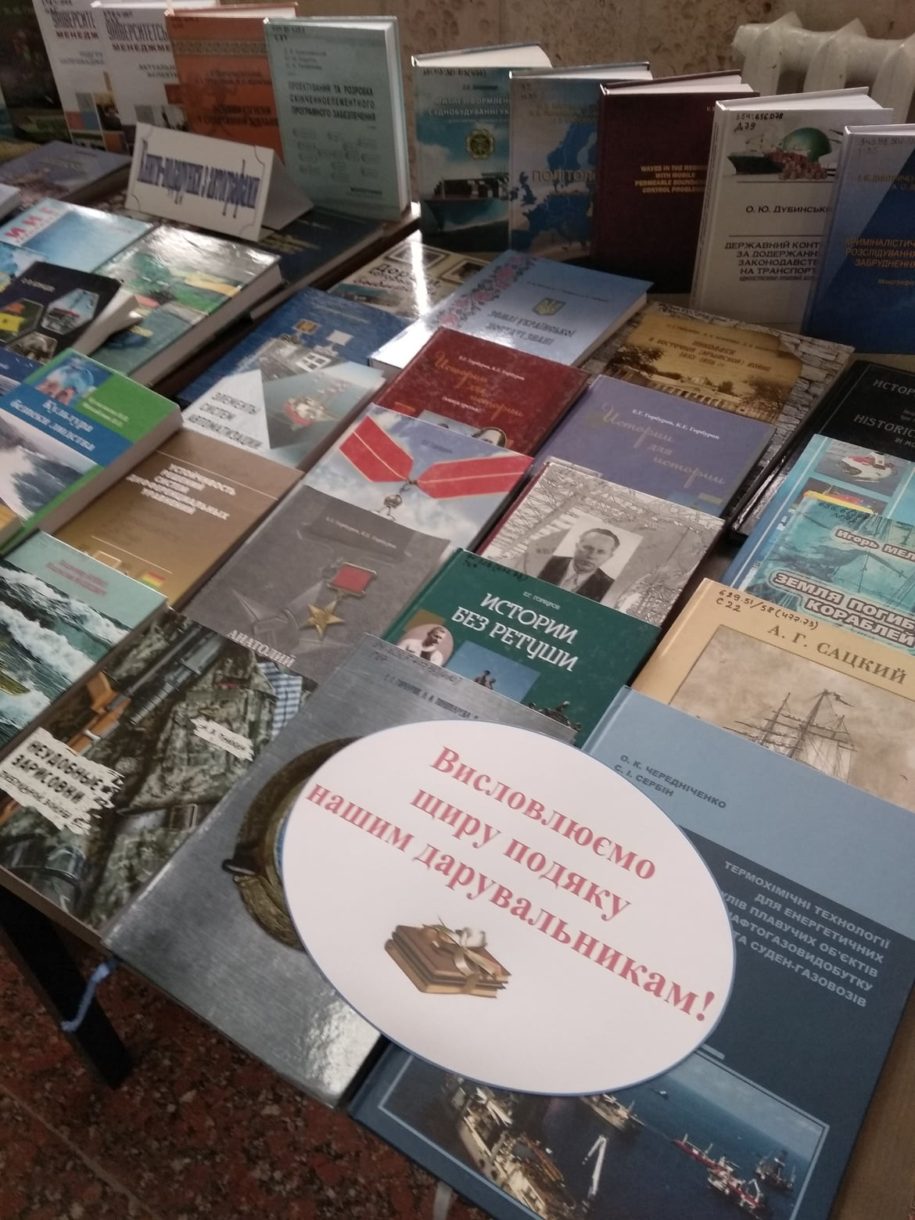
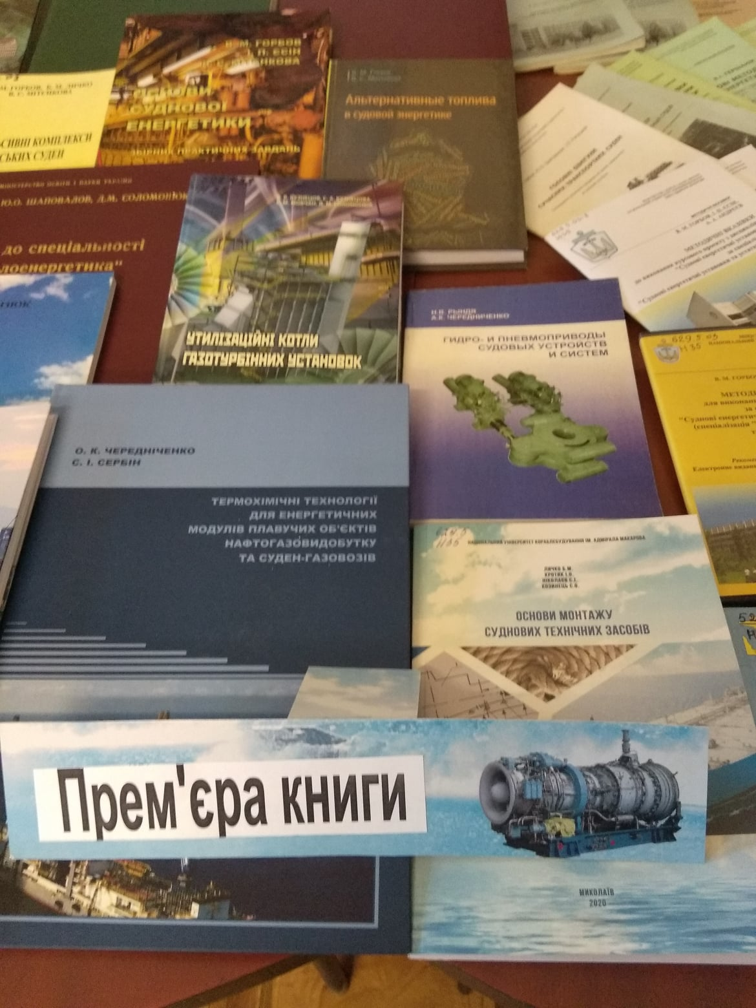

Slide 19
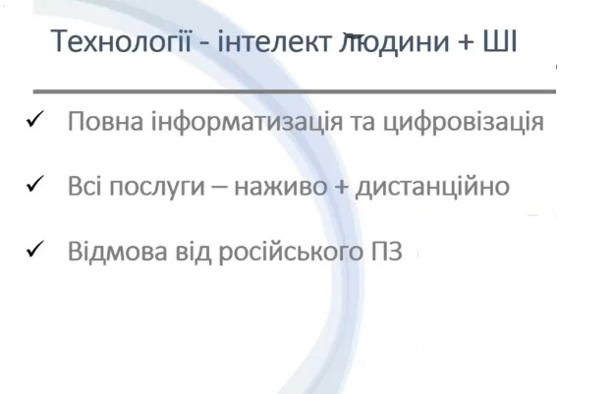
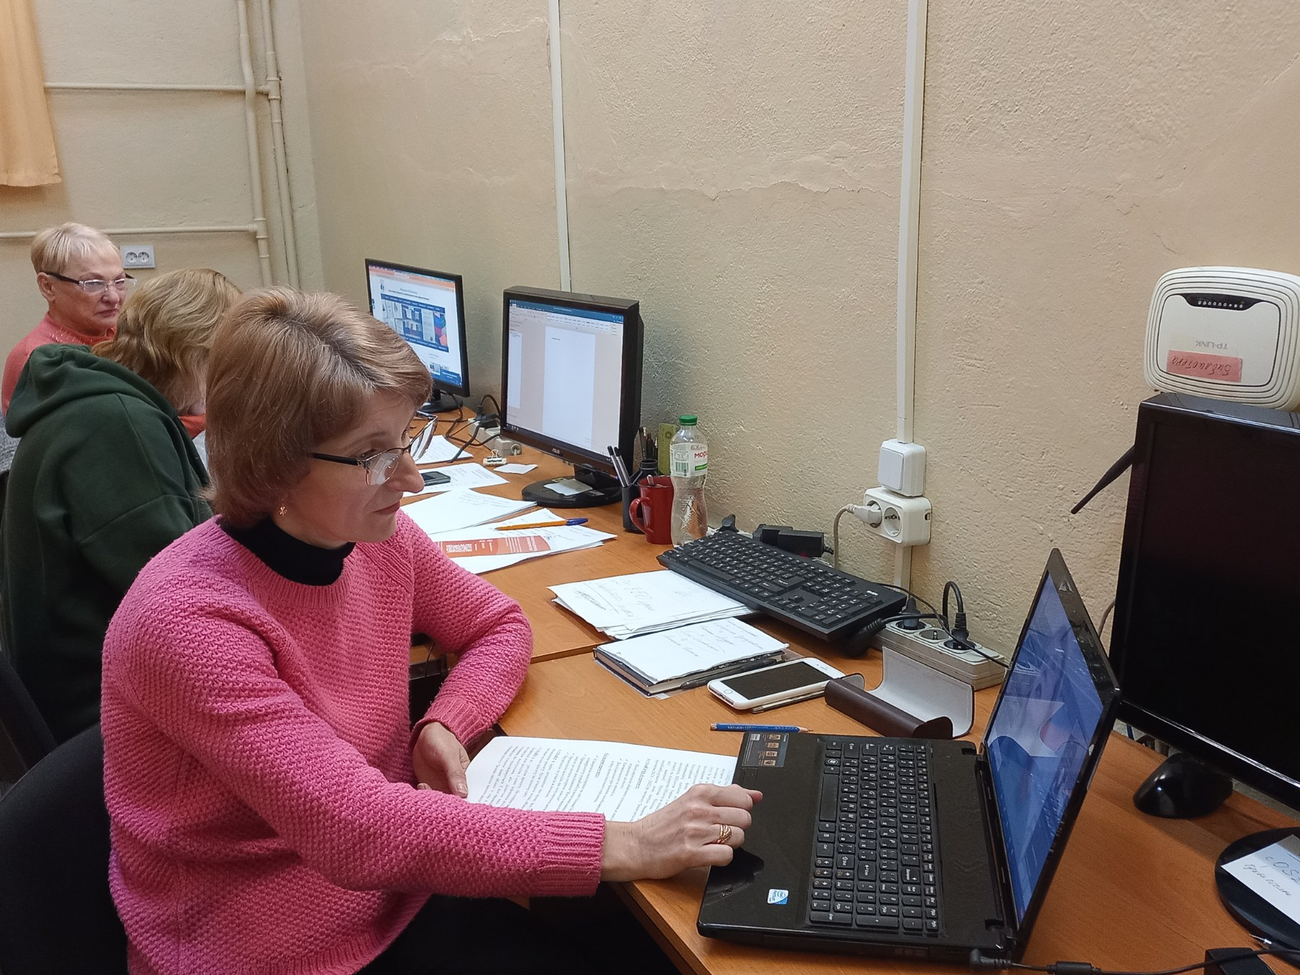
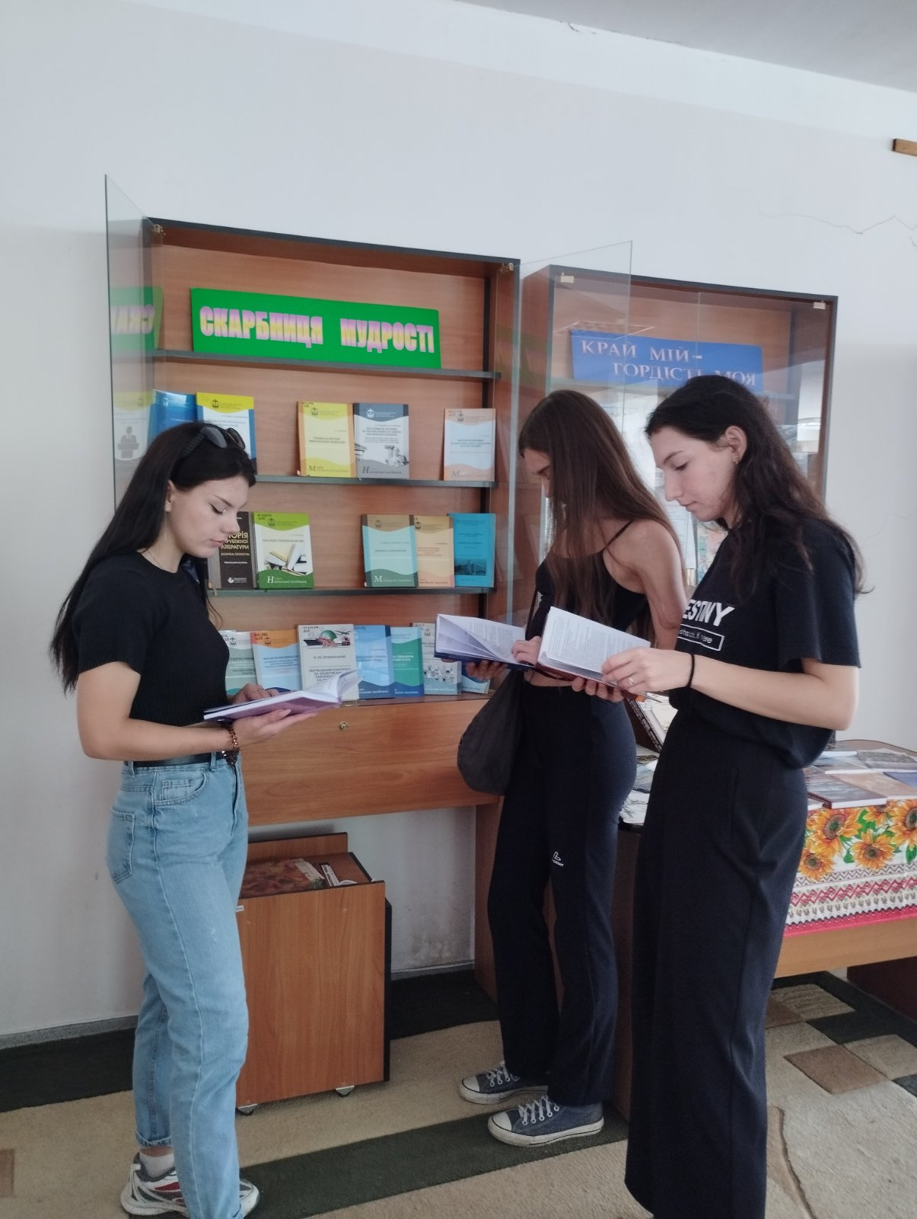
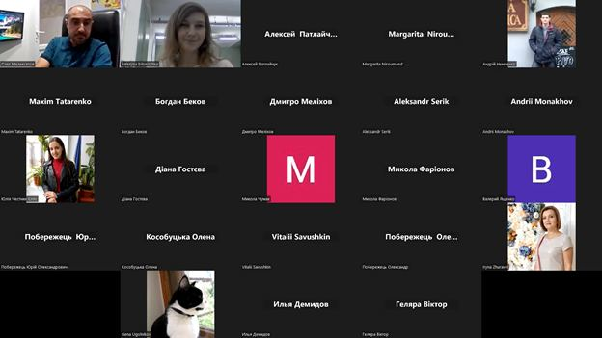

Slide 20
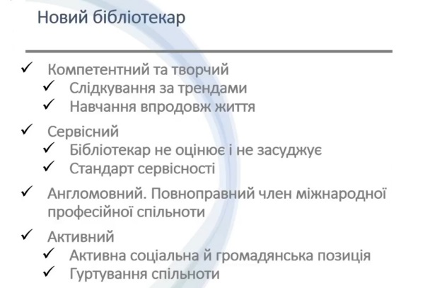

Slide 21
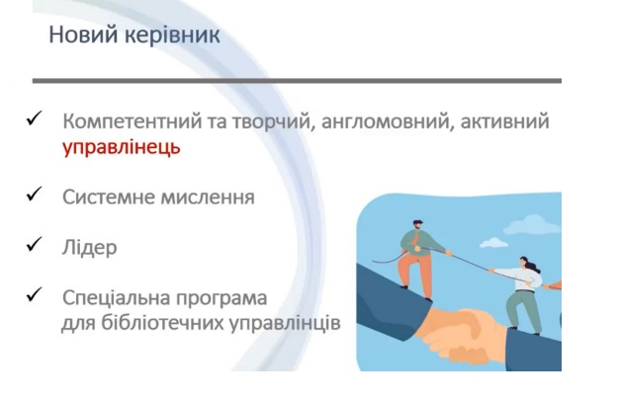

Slide 22
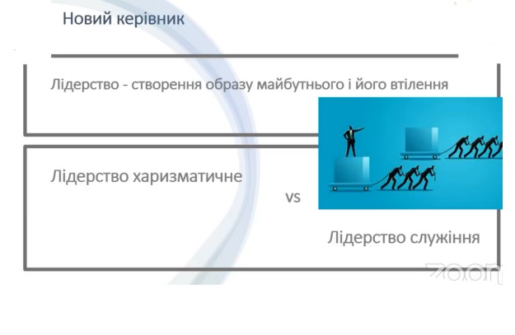

Slide 23
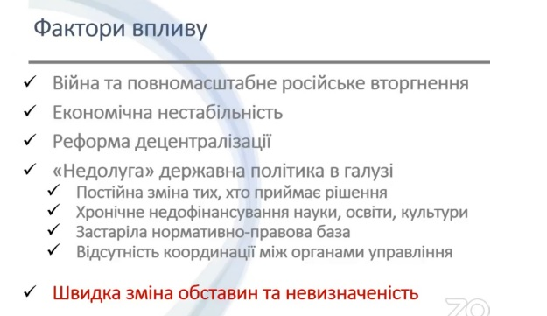

Slide 24
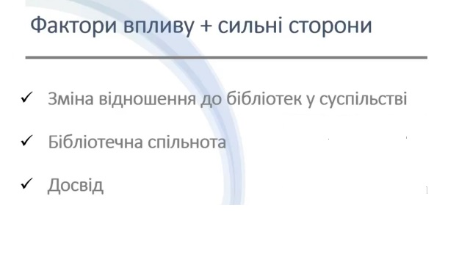
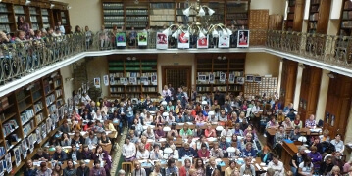

Slide 25
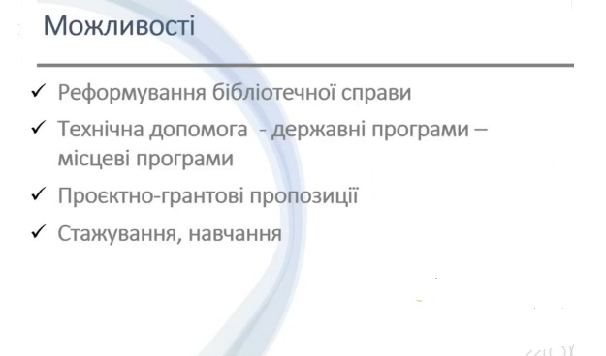
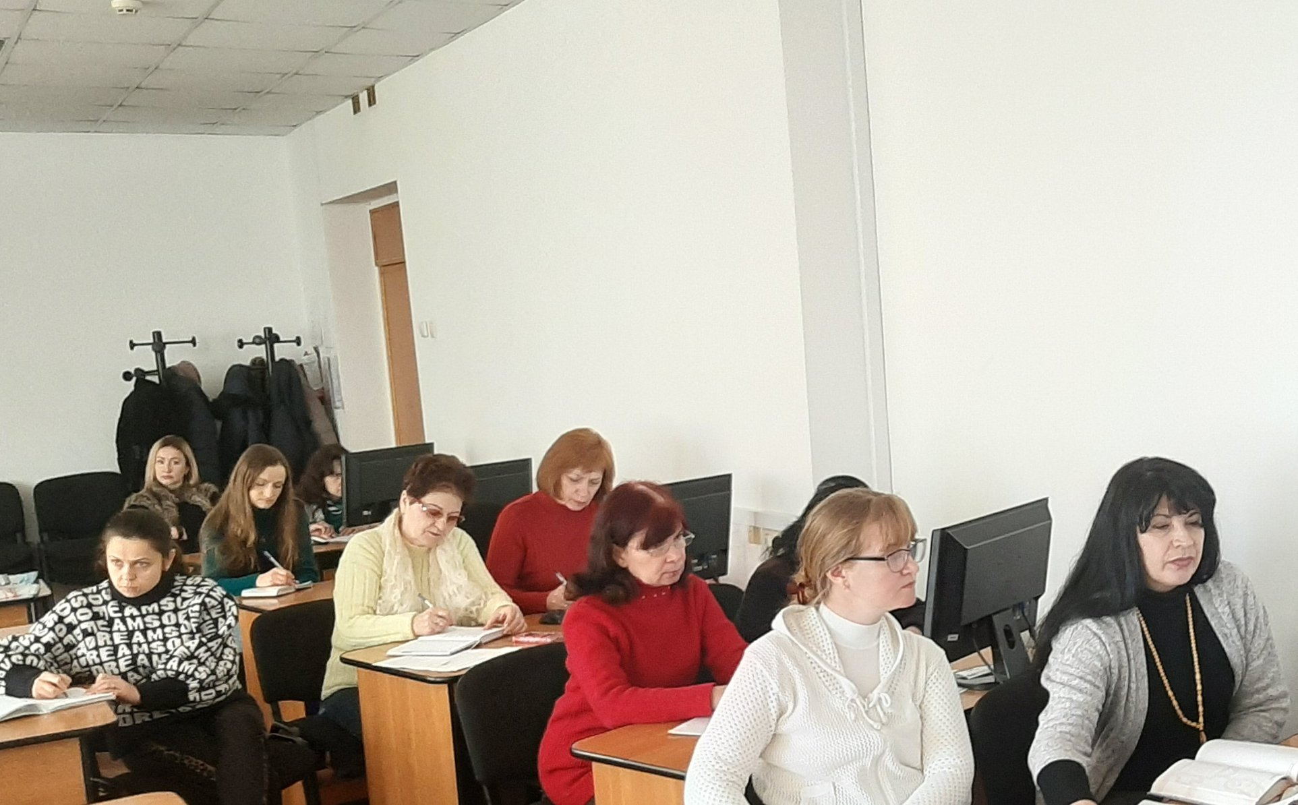

Slide 26
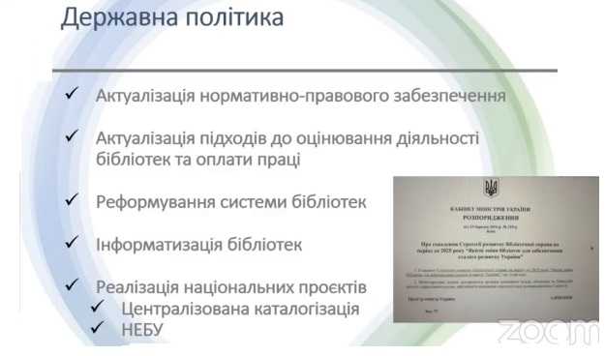

Slide 27
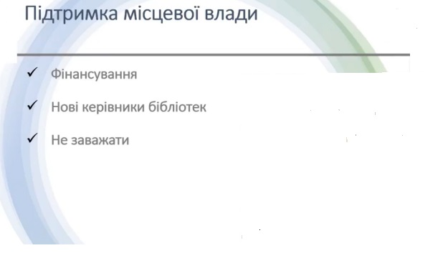
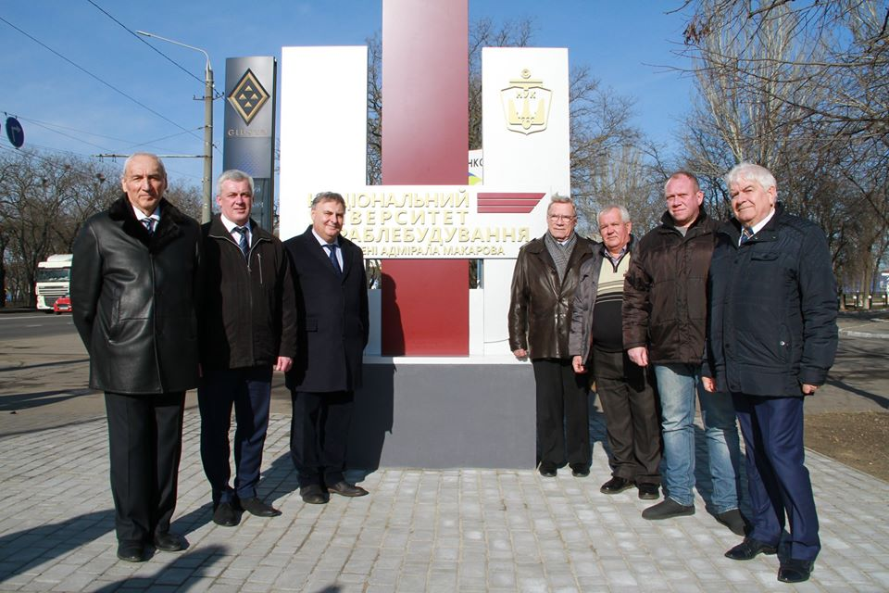

Slide 28
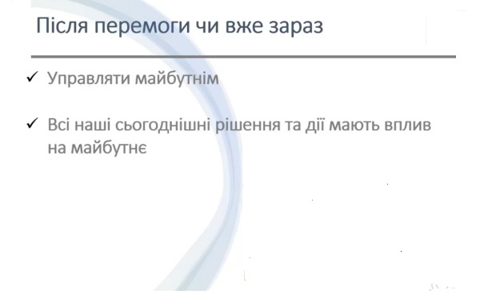
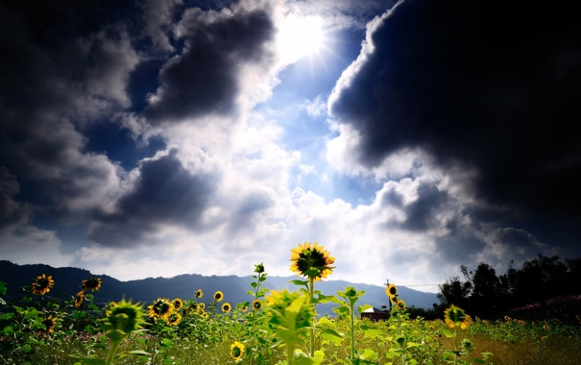

Slide 29

Вільна людина майбутнього

